Slide 1
Devoir 2 – Vérification de code - MMS
MEC8211 – Hiver 2024
Présenté par
Ben Daya, Mohammed Mahdi Sahbi
Sfeir, Acile
https://github.com/mehdibendaya/MEC8211DEV2.git

Slide 2
A-a) Comparaison code à code
Afin de venir faire une première vérification de code, nous effectuons une comparaison code à code avec le logiciel COMSOL qui lui a été complétement vérifié.
Une première étape pour vérifier notre configuration nous réalisons la simulation du régime stationnaire présenté au Devoir1 en la comparant à la solution analytique.

Slide 3
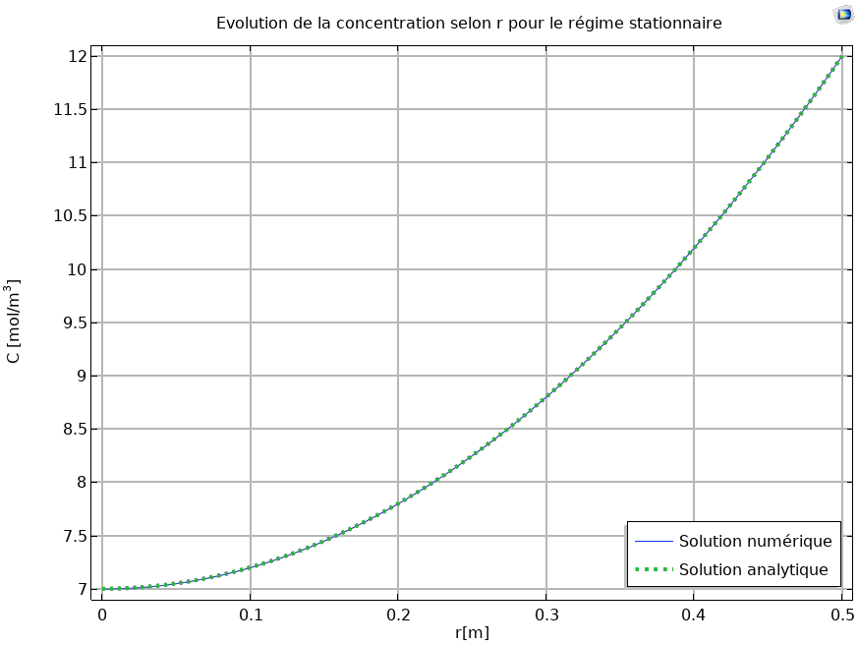
A-a) Comparaison code à code

Slide 4

A-a) Comparaison code à code
Pour cette partie de vérification une comparaison code à code a été réalisé pour un maillage tel que Δr$=0.001m$.
Le pas de temps pour le code de différences finies était de Δt=$\frac{{\text{Δ}\text{r}}^{2}}{2D_{eff}}∗\frac{1}{10}$ = 500s pour diminuer l’effet de l’erreur causée par la discrétisation en temps. Le logiciel Comsol quant à lui utilise une méthode interne pour calculer le pas de temps ce qui explique l’ordre de convergence observé,
Le fait que Comsol utilise un pas de temps calcule à l’interne et que de plus ce pas de temps est variable le long d’une simulation la convergence en temps n’a pas pu être effectuée pour la comparaison code a code.

Slide 5
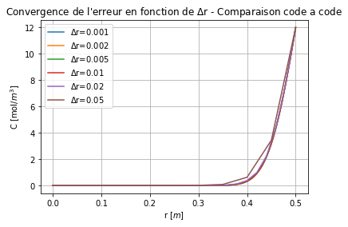
A-a) Comparaison code à code

Slide 6
A-a) Comparaison code à code

Slide 7
A-a) Comparaison code à code
La figure nous permet de remarquer que l'ordre de convergence observé est supérieur à l'ordre de convergence formel. Les deux principales causes retenues sont que :
Le pas de temps utilisé par COMSOL est différent de celui utilisé par la MDF,
Le temps final retenu n'est pas assez éloigné du temps initial et ne permet pas d'observer l'ordre formel (cependant, il n'est pas possible d'augmenter d’avantage le temps choisi à cause du temps de calcul qui devient extrêmement long pour les maillages en espace retenus).

Slide 8
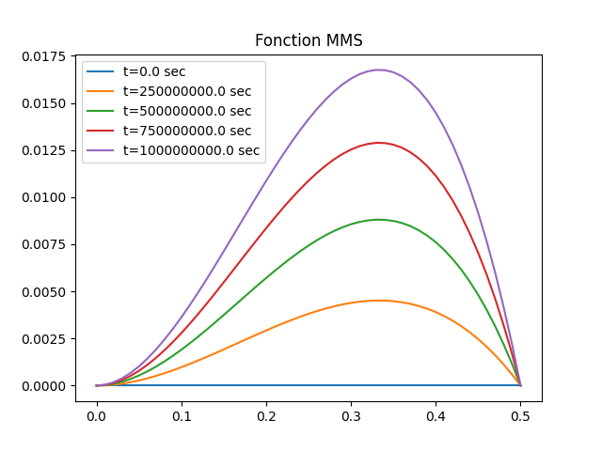
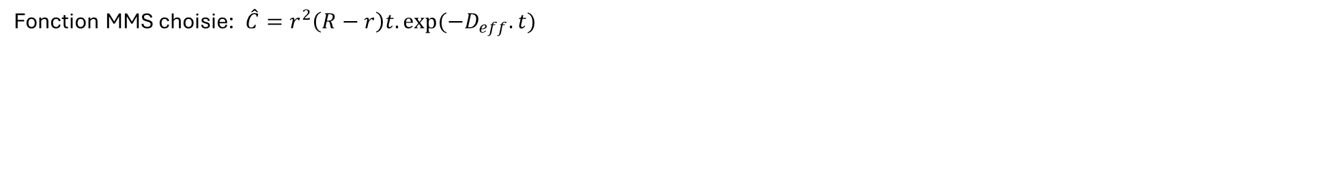
B-a) Fonction MMS et graphique
Fonction MMS choisie: $\hat{C}=r^{2}\left(R−r\right)t.exp⁡(−D_{eff}.t)$

Slide 9
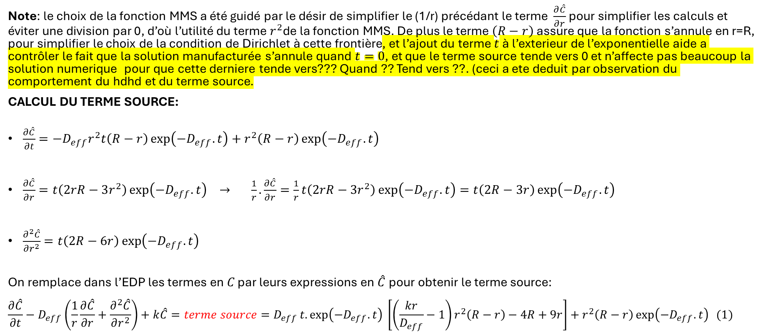
B-b) Terme source + conditions frontières
Note: le choix de la fonction MMS a été guidé par le désir de simplifier le (1/r) précédant le terme $\frac{∂\hat{C}}{∂r}$ pour simplifier les calculs et éviter une division par 0, d’où l’utilité du terme $r^{2}$de la fonction MMS. De plus le terme $\left(R−r\right)$ assure que la fonction s’annule en r=R, pour simplifier le choix de la condition de Dirichlet à cette frontière, et l’ajout du terme $t$ à l’exterieur de l’exponentielle aide a contrôler le fait que la solution manufacturée s’annule quand $t=0$, et que le terme source tende vers 0 et n’affecte pas beaucoup la solution numerique pour que cette derniere tende vers??? Quand ?? Tend vers ??. (ceci a ete deduit par observation du comportement du hdhd et du terme source.
CALCUL DU TERME SOURCE:
$\frac{∂\hat{C}}{∂t}=−D_{eff}r^{2}t\left(R−r\right)\exp\left(−D_{eff}.t\right)+r^{2}\left(R−r\right)\exp\left(−D_{eff}.t\right)$
$\frac{∂\hat{C}}{∂r}=t\left(2rR−3r^{2}\right)\exp\left(−D_{eff}.t\right) → \frac{1}{r}.\frac{∂\hat{C}}{∂r}=\frac{1}{r}t\left(2rR−3r^{2}\right)\exp\left(−D_{eff}.t\right)=t\left(2R−3r\right)\exp\left(−D_{eff}.t\right)$
$\frac{∂^{2}\hat{C}}{∂r^{2}}=t\left(2R−6r\right)\exp\left(−D_{eff}.t\right)$
On remplace dans l’EDP les termes en $C$ par leurs expressions en $\hat{C}$pour obtenir le terme source:
$$\frac{∂\hat{C}}{∂t}−D_{eff}\left(\frac{1}{r}\frac{∂\hat{C}}{∂r}+\frac{∂^{2}\hat{C}}{∂r^{2}}\right)+k\hat{C}=terme source=D_{eff}t.exp\left(−D_{eff}.t\right) \left[\left(\frac{kr}{D_{eff}}−1\right)r^{2}\left(R−r\right)−4R+9r\right]+r^{2}\left(R−r\right)\exp\left(−D_{eff}.t\right) (1)$$

Slide 10
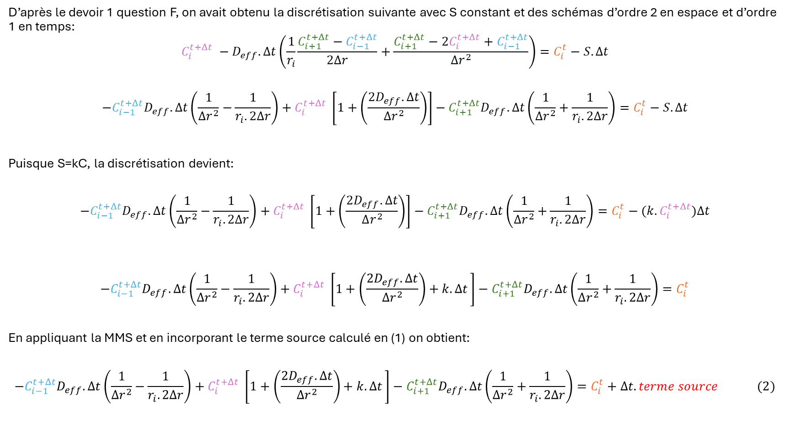
B-b) Terme source + conditions frontières (suite)
D’après le devoir 1 question F, on avait obtenu la discrétisation suivante avec S constant et des schémas d’ordre 2 en espace et d’ordre 1 en temps:
$$C_{i}^{t+Δt} −D_{eff}.Δt\left(\frac{1}{r_{i}}\frac{C_{i+1}^{t+Δt}−C_{i−1}^{t+Δt}}{2Δr}+\frac{C_{i+1}^{t+Δt}−2C_{i}^{t+Δt}+C_{i−1}^{t+Δt}}{Δr^{2}}\right)=C_{i}^{t}−S.Δt$$
$$−C_{i−1}^{t+Δt}D_{eff}.Δt\left(\frac{1}{Δr^{2}}−\frac{1}{r_{i}.2Δr}\right)+C_{i}^{t+Δt} \left[1+\left(\frac{{2D}_{eff}.Δt}{Δr^{2}}\right)\right]−{C_{i+1}^{t+Δt}D}_{eff}.Δt\left(\frac{1}{Δr^{2}}+\frac{1}{r_{i}.2Δr}\right)=C_{i}^{t}−S.Δt$$
Puisque S=kC, la discrétisation devient:
$$−C_{i−1}^{t+Δt}D_{eff}.Δt\left(\frac{1}{Δr^{2}}−\frac{1}{r_{i}.2Δr}\right)+C_{i}^{t+Δt} \left[1+\left(\frac{{2D}_{eff}.Δt}{Δr^{2}}\right)\right]−{C_{i+1}^{t+Δt}D}_{eff}.Δt\left(\frac{1}{Δr^{2}}+\frac{1}{r_{i}.2Δr}\right)=C_{i}^{t}−(k.C_{i}^{t+Δt})Δt$$
$$−C_{i−1}^{t+Δt}D_{eff}.Δt\left(\frac{1}{Δr^{2}}−\frac{1}{r_{i}.2Δr}\right)+C_{i}^{t+Δt} \left[1+\left(\frac{{2D}_{eff}.Δt}{Δr^{2}}\right)+k.Δt \right]−{C_{i+1}^{t+Δt}D}_{eff}.Δt\left(\frac{1}{Δr^{2}}+\frac{1}{r_{i}.2Δr}\right)=C_{i}^{t}$$
En appliquant la MMS et en incorporant le terme source calculé en (1) on obtient:
$$−C_{i−1}^{t+Δt}D_{eff}.Δt\left(\frac{1}{Δr^{2}}−\frac{1}{r_{i}.2Δr}\right)+C_{i}^{t+Δt} \left[1+\left(\frac{{2D}_{eff}.Δt}{Δr^{2}}\right)+k.Δt \right]−{C_{i+1}^{t+Δt}D}_{eff}.Δt\left(\frac{1}{Δr^{2}}+\frac{1}{r_{i}.2Δr}\right)=C_{i}^{t}+Δt.terme source (2)$$

Slide 11
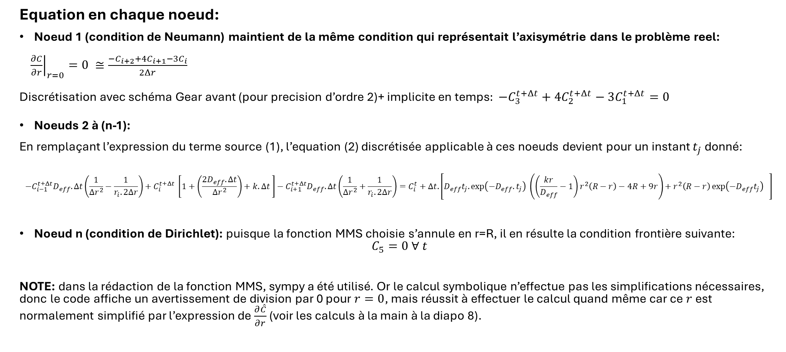
B-b) Terme source + conditions frontières (suite)
Equation en chaque noeud:
Noeud 1 (condition de Neumann) maintient de la même condition qui représentait l’axisymétrie dans le problème reel:
${\left.\frac{∂C}{∂r}\right|}_{r=0}=0 ≅\frac{{−C}_{i+2}+4C_{i+1}−3C_{i}}{2Δr}$
Discrétisation avec schéma Gear avant (pour precision d’ordre 2)+ implicite en temps$: −C_{3}^{t+Δt}+{4C}_{2}^{t+Δt}−3C_{1}^{t+Δt}=0$
Noeuds 2 à (n-1):
En remplaçant l’expression du terme source (1), l’equation (2) discrétisée applicable à ces noeuds devient pour un instant $t_{j}$donné:
$$−C_{i−1}^{t+Δt}D_{eff}.Δt\left(\frac{1}{Δr^{2}}−\frac{1}{r_{i}.2Δr}\right)+C_{i}^{t+Δt} \left[1+\left(\frac{{2D}_{eff}.Δt}{Δr^{2}}\right)+k.Δt \right]−{C_{i+1}^{t+Δt}D}_{eff}.Δt\left(\frac{1}{Δr^{2}}+\frac{1}{r_{i}.2Δr}\right)=C_{i}^{t}+Δt.\left[D_{eff}t_{j}.\exp\left(−D_{eff}.t_{j}\right) \left(\left(\frac{kr}{D_{eff}}−1\right)r^{2}\left(R−r\right)−4R+9r\right)\text{+} r^{2}\left(R−r\right)\exp\left(−D_{eff}t_{j}\right) \right]$$
Noeud n (condition de Dirichlet): puisque la fonction MMS choisie s’annule en r=R, il en résulte la condition frontière suivante: $C_{5}=0 ∀ t$
NOTE: dans la rédaction de la fonction MMS, sympy a été utilisé. Or le calcul symbolique n’effectue pas les simplifications nécessaires, donc le code affiche un avertissement de division par 0 pour $r=0$, mais réussit à effectuer le calcul quand même car ce $r$ est normalement simplifié par l’expression de $\frac{∂\hat{C}}{∂r}$ (voir les calculs à la main à la diapo 8).

Slide 12
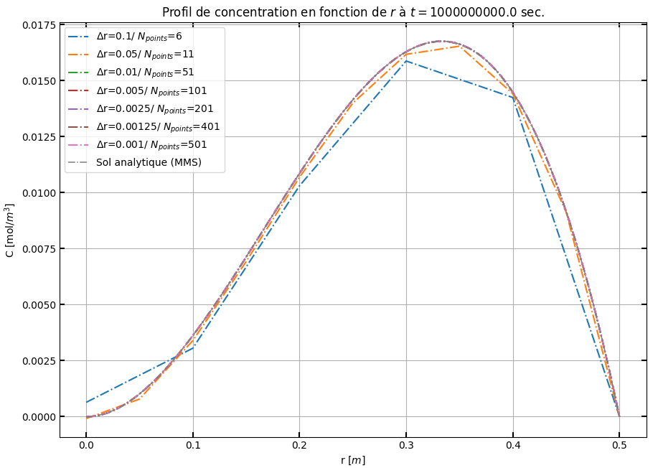
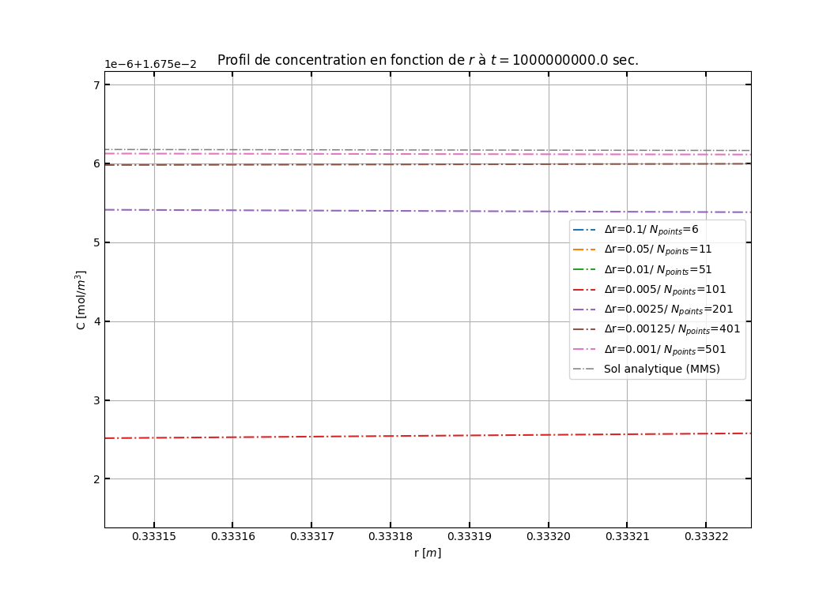
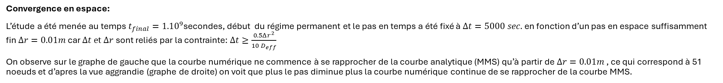
B-c) MMS: vérification et discussion
Convergence en espace:
L’étude a été menée au temps $t_{final}={1.10}^{9}$secondes, début du régime permanent et le pas en temps a été fixé à $Δt=5000 sec.$en fonction d’un pas en espace suffisamment fin $Δr=0.01m$car $Δt et Δr$sont reliés par la contrainte: $Δt≥\frac{0.5Δr^{2}}{{10 D}_{eff}}$
On observe sur le graphe de gauche que la courbe numérique ne commence à se rapprocher de la courbe analytique (MMS) qu’à partir de $Δr=0.01m$, ce qui correspond à 51 noeuds et d’apres la vue aggrandie (graphe de droite) on voit que plus le pas diminue plus la courbe numérique continue de se rapprocher de la courbe MMS.

Slide 13
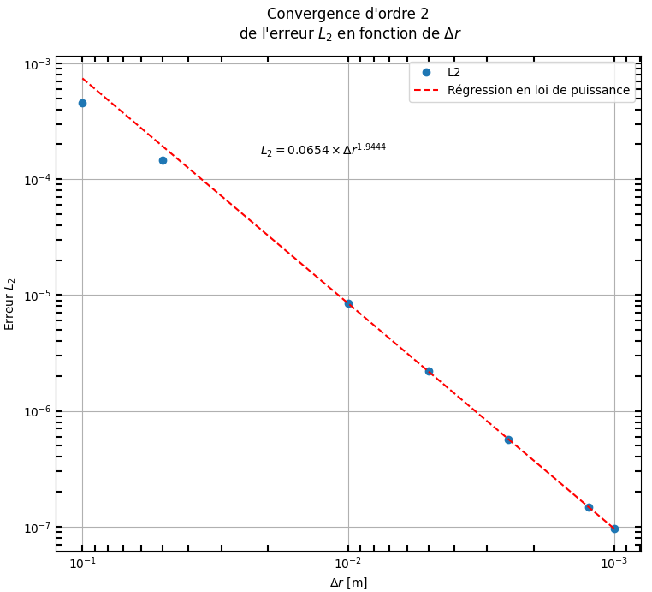
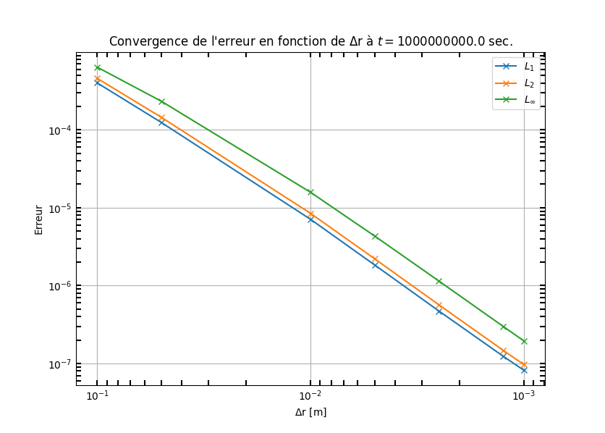
B-c) MMS: vérification et discussion
Apres calcul des erreurs L1, L2 et L_inf, on observe que la zone de convergence asymptotique commence à partir de $Δr≅ 0.01m$ donc en traçant la droite de regression, on trouve un ordre de convergence observé de 1.99444 ~ 2

Slide 14
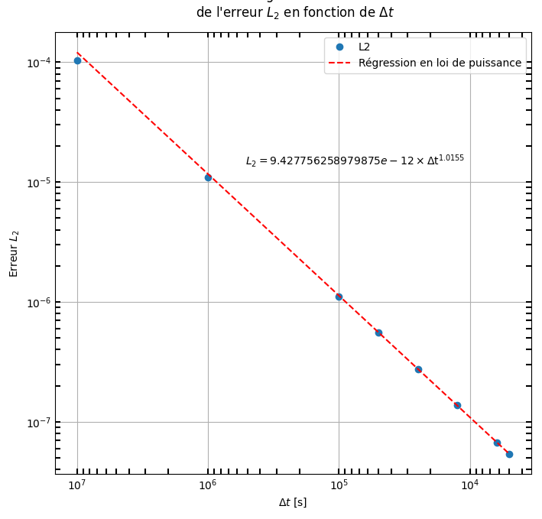
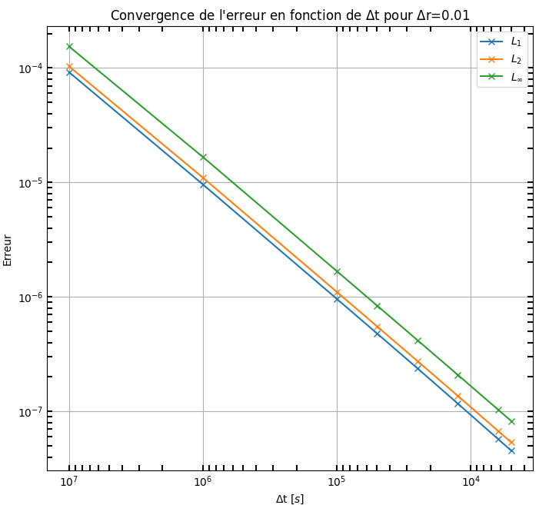
B-c) MMS: vérification et discussion
Convergence en temps:

Slide 15
B-c) MMS: vérification et discussion
+ graphes à t=0 > erreur L2 en tps et en espace
+ graphes à t=? (RT) > erreur L2 en tps et en espace
+ graphes à t=1e9 (RP) > erreur L2 en tps et en espace
Convergence + erreur L2 notez qu’ici il vous faudra vérifier ici les ordres de convergence en espace et en temps. Attention pour mesurer l’un, il faudra s’assurer que le pas de l’autre soit assez fin pour que son erreur ne domine
+ discussion des resultats

Slide 16
C) MMS: conclusion
Conclure brièvement sur la méthode qui vous semble la plus facile à mettre en œuvre et la plus précise.

